Slide 1

Đề tài: Truyện Chú Đỗ Con
Độ tuổi: 3- 4 tuổi
Đơn vị: Trường Mầm Non Yên Hoà

Slide 2
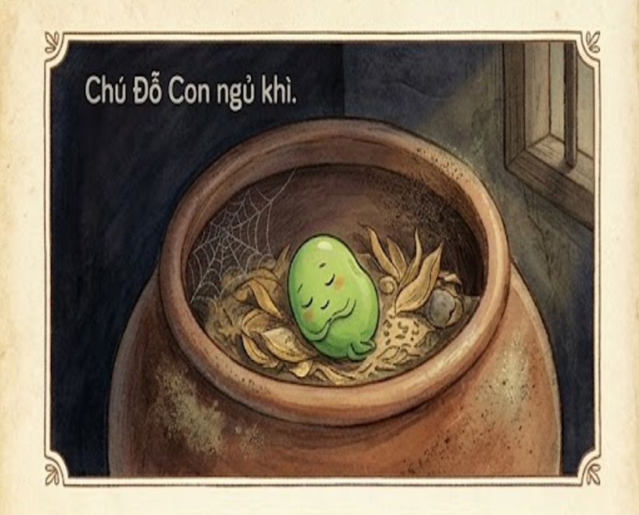

Slide 3
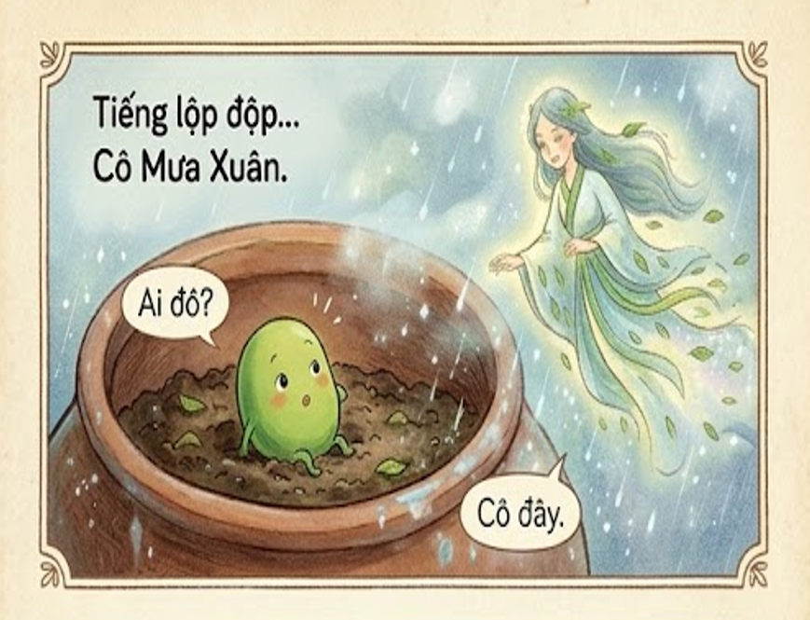

Slide 4
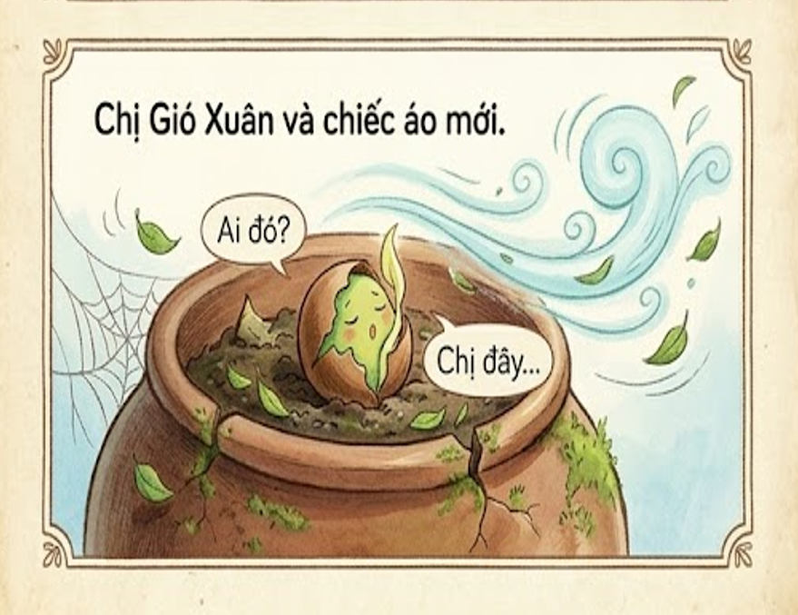

Slide 5
